Slide 1
Использование Интернет технологий на уроках иностранного языка
Подготовила учительанглийского языка МБОУ СОШ№32 Зюзина И.А.

Slide 2
Дидактические задачи
Отрабатывать произношение
Формировать и развивать навыки чтения
Совершенствовать умения письменной речи
Пополнять словарный запас
Отрабатывать грамматические навыки
Формировать устойчивую мотивацию к изучению предмета

Slide 3
Базовые ресурсы Интернет
Поисковые серверы
Электронная почта
Телеконференция
Служба информации
Списки почтовой рассылки
Блоги или сетевые дневники
Электронная доска объявлений
Обмен сообщениями в реальном времени
Гипертекст

Slide 4
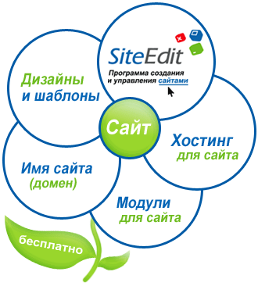
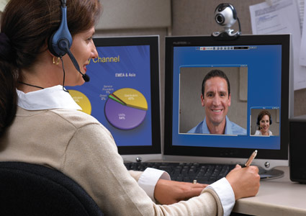
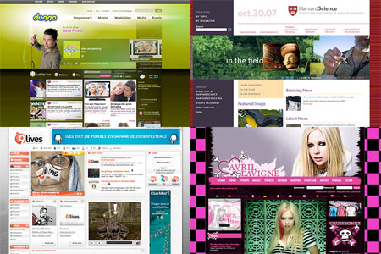
сайты
телеконференция
почта
чаты

Slide 5
Способы использования возможностей Интернет
1. Переписка по электронной почте со сверстниками носителями языка 2. Участие в текстовых и голосовых чатах. 3. Участие в телекоммуникационных международных проектах 4. Участие в телекоммуникационных конкурсах, олимпиадах, тестировании 5. Возможность оперативной бесплатной публикации творческих работ учащихся 6. Получение самообразования на курсах бесплатного или платного дистанционного обучения 7. Для учителя обилие языкового и страноведческого материала, планы уроков, возможность постоянно повышать собственный уровень владения языком, обмениваться опытом с и коллегами (виртуальные методические объединения), общаться самим на английском языке и приобщать к этому своих учеников.

Slide 6
Учебные Интернет-ресурсы
Хотлист
Мультимедиа скрэпбук
Трэжа хант
Сабджект сэмпла
Вебквест

Slide 7
Коммуникативные умения
Аудирование.
Определять проблему
Выделять факты, аргументы
Обобщать содержащуюся в тексте информацию
Определять свое отношение к ней
Говорение.
Участвовать в беседе
Запрашивать и обмениваться информацией
Высказывать свою точку зрения
Уточнять интересующую информацию
Описывать события, излагать факты
Представлять социокультурный портрет своей страны и стран изучаемого языка
Делать выводы

Slide 8
Чтение.
Отделять основную информацию от второстепенной
Прогнозировать развитие/результат излагаемых фактов
Оценивать важность, новизну, достоверность информации
Отбирать значимую информацию в тексте
Письмо.
Описывать события, факты, явления
Сообщать, запрашивать информацию
Выражать собственное мнение
Составлять тезисы или развернутый план выступления
Обобщать информацию, полученную из различных источников

Slide 9
Умения / Учебные Интернет-материалы | Хотлист | Малтимедиа скрепбук | Трежа хант | Сабджект сэмпла | Вебквест
осуществлять поиск информации | + | + | + | + | +
выделять в ключевые слова | + | + | + | + | +
определять тему/проблему | + | + | + | + | +
выделять основную информацию | + | + | + | + | +
подробно/кратко излагать содержание прочитанного | + | + | + | + | +
обобщать информацию | + | + | + | + | +
делать выводы |  |  | + | + | +
высказывать и аргументировать свою точку зрения |  |  |  | + | +
оценивать поступки и давать характеристику персонажей, фактов и событий |  |  |  | + | +
участвовать в беседе/обсуждении |  |  |  |  | +
запрашивать и обмениваться информацией |  |  |  |  | +
прогнозировать результат излагаемых фактов/событий |  |  |  |  | +

Slide 10
Этапы организации заданий
Подготовительный
Работа с ресурсами сети Интернет (продуктивный этап)
Работа в классе вне сети интернет (этап рефлексии и оценки результатов)

Slide 11
Результаты использования электронных ресурсов на уроках
1. Повышение уровня использования наглядности на уроке. 2. Повышение производительности урока. 3. Появляется возможность организации проектной деятельности учащихся по созданию учебных программ под руководством преподавателей. 4. Изменяются к лучшему взаимоотношения с учениками далекими от изучаемого предмета, особенно с увлеченными ПК. Они начинают видеть в преподавателе «родственную душу». 5. Изменяется у учащихся отношение к ПК, как к дорогой, увлекательной игрушке. Ребята начинают воспринимать его в качестве универсального инструмента для работы в любой области человеческой деятельности.

